Slide 1


Slide 2

Tự nhiên và xã hội
Bài 15: Cây xanh quanh em
SGK/ 60

Slide 3

Hoạt động Khởi động
Cả lớp hát bài : lớp chúng em đoàn kết

Slide 4
KHÁM PHÁ

Slide 5
1- Hoạt động 1:Thăm quan sân, vườn trường tìm hiểu cây cối và ghi phiếu quan sát
PHIẾU KHẢO SÁT –
NHÓM
Số thứ tự | Loại cây | to | Nhỏ | Cứng | Mềm
1 | Cây phượng vĩ | x |  | x
2 | … | … | … | … | ..

Slide 6
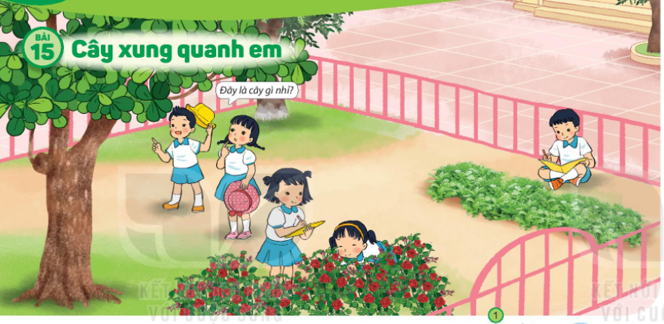
Quan sát và cho biết tranh vẽ những gì

Slide 7

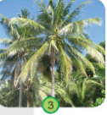


2-Hoạt động 2:Kể tên những loại cây mà em biết
Cho cả lớp quan sát và giới thiệu về cây mình sưu tầm được?
Quan sát và nêu tên các loại cây trong các bức tranh sau:

Slide 8

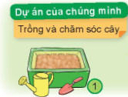

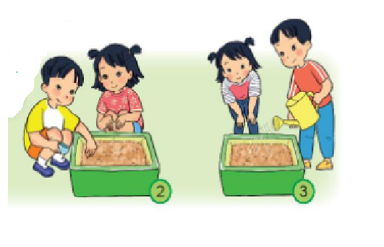
THỰC HÀNH
Chúng ta cùng gieo hạt , trồng và chăm sóc cây nhé.

Slide 9
TIẾT 2

Slide 10
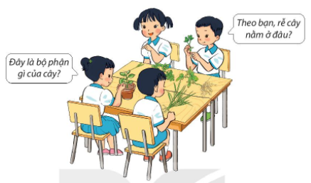

Thực hành
HOẠT ĐỘNG NHÓM: QUAN SÁT VÀ THẢO LUẬN NHỮNG CÂY MÌNH SƯU TẦM VÀ ĐEM TỚI LỚP
Đây là cây gì?
Cây có mấy bộ phận? Là những bộ phận nào?

Slide 11

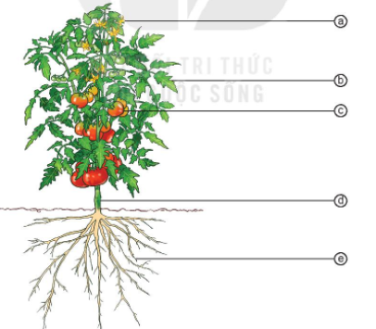
Chỉ và nêu tên từng bộ phận của cây
hoa
Lá
Quả
thân
Rễ

Slide 12
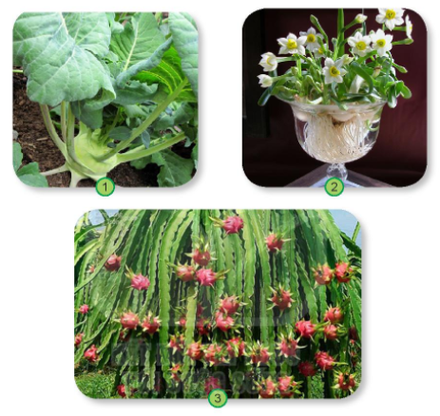
Vận dụng
Chỉ và nói tên với những cây có hình dạng đặc biệt nhé: Ai tài giỏi

Slide 13
Cây gồm có các bộ phận: lá, , thân, -cành, rễ, hoa, quả

Slide 14

Vẽ và tô màu loại cây mình thích
Kết luận

Slide 15
Tiết 3

Slide 16
Thực hành quan sát và thảo luận về các bộ phận của cây

Slide 17
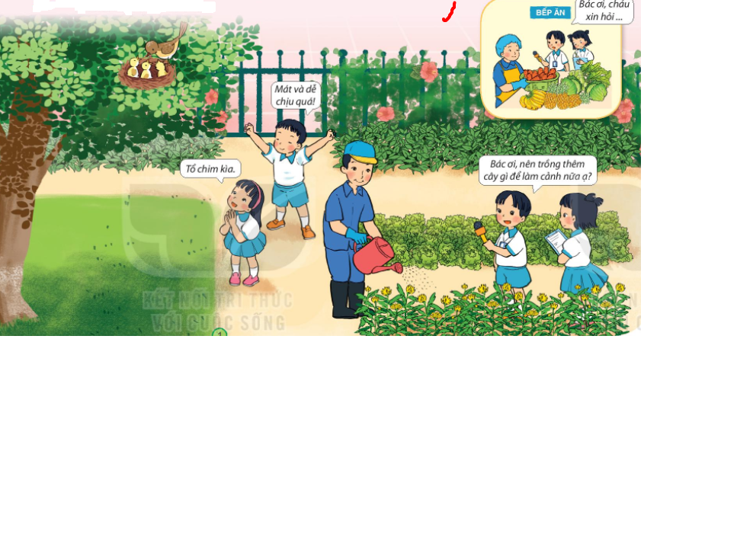
Mình cùng đi thăm vườn cây nhé

Slide 18
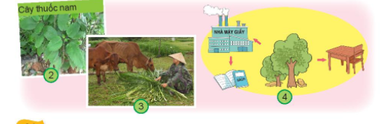
Quan sát hình và cho biết cây có ích lợi gì?
Em còn biết cây có ích lợi gì thêm nữa?

Slide 19
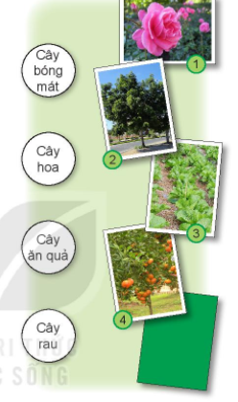
Mình phân loại cây mình biết theo nhóm sau nhé

Slide 20
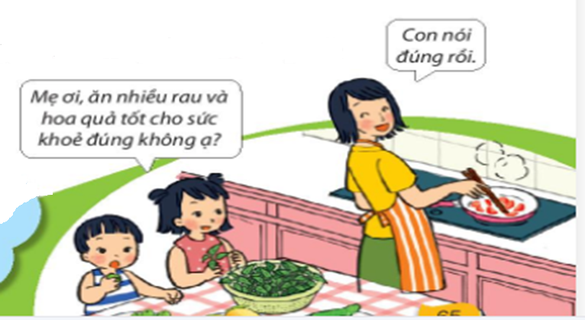
Vận dụng

Slide 21


Slide 22
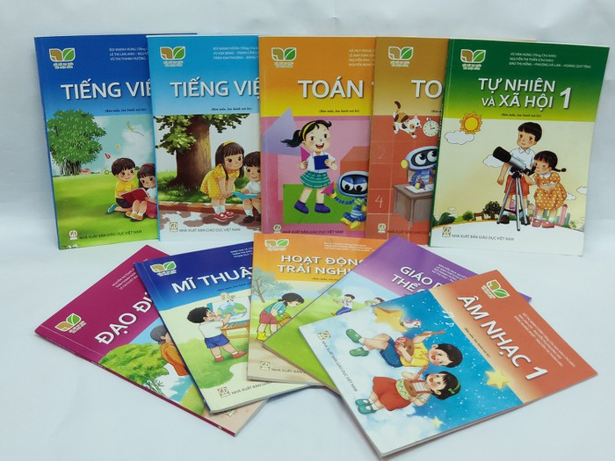
!
TRÂN TRỌNG CẢM ƠN QUÝ THẦY CÔ! Kính chúc sức khỏe!
Cảm ơn các em!
Chúc các em học giỏi

